Slide 1


Slide 2

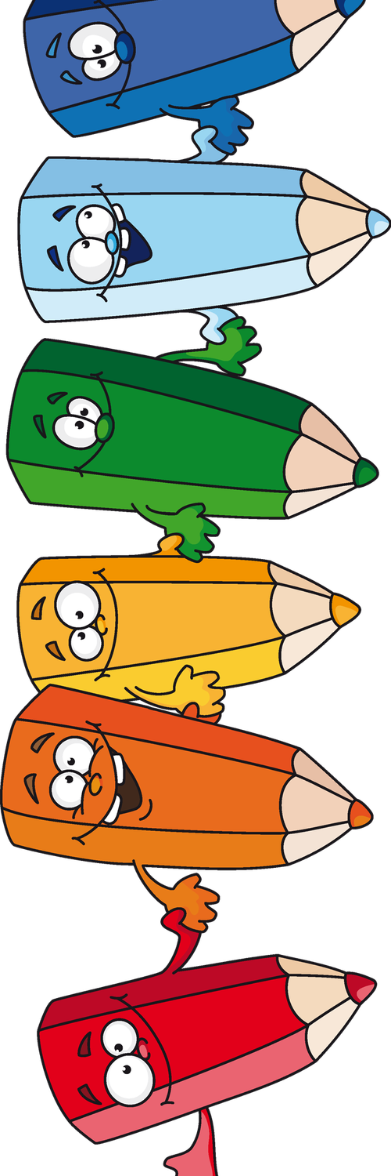
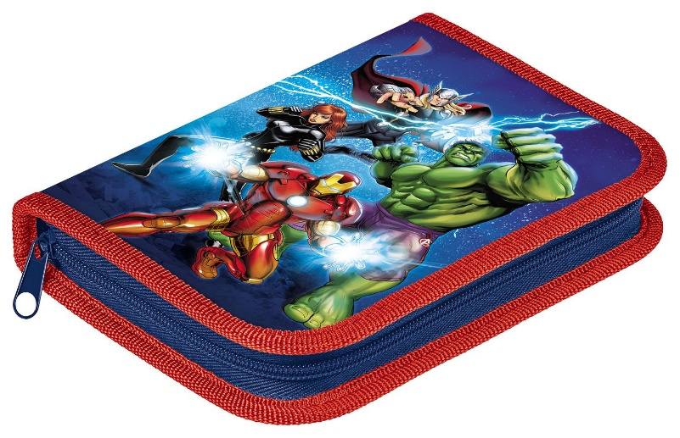
В портфеле и на парте должен быть порядок!
Наш помощник – пенал!

Slide 3

Что важно для школьного пенала?
Какие пеналы у моих одноклассников?
О каких пеналах они мечтают?
Какой будет пенал школьника
через несколько лет?

Slide 4
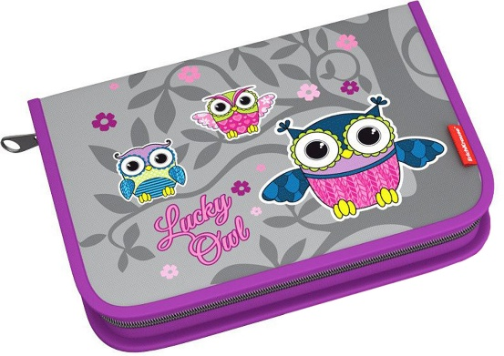
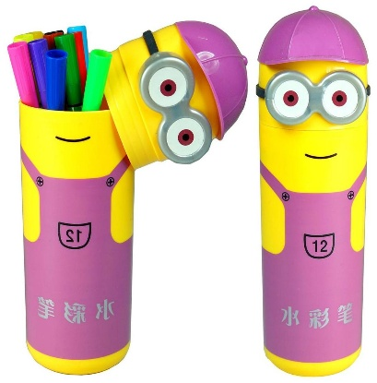
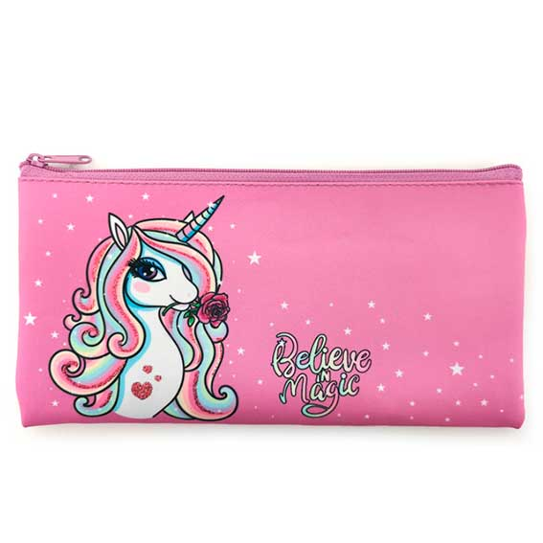
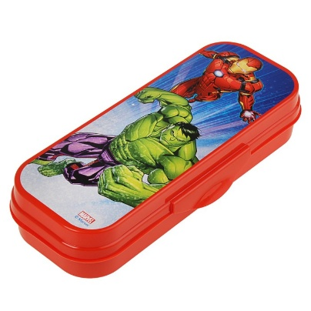
Пенал -книжка
Пенал -тубус
Пенал - косметичка
Пенал - футляр

Slide 5

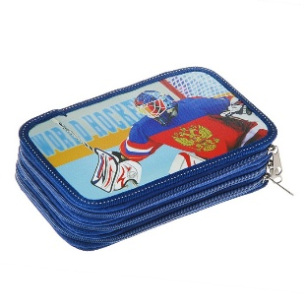
Какой пенал лучше выбрать школьнику?
не тяжелый;
вместительный;
можно заранее с ребенком посмотреть
картинки пеналов в интернете;
должен соответствовать полу и возрасту
ребенка;
практичный и не громоздкий;
Не отвлекать ребенка на уроке!

Slide 6
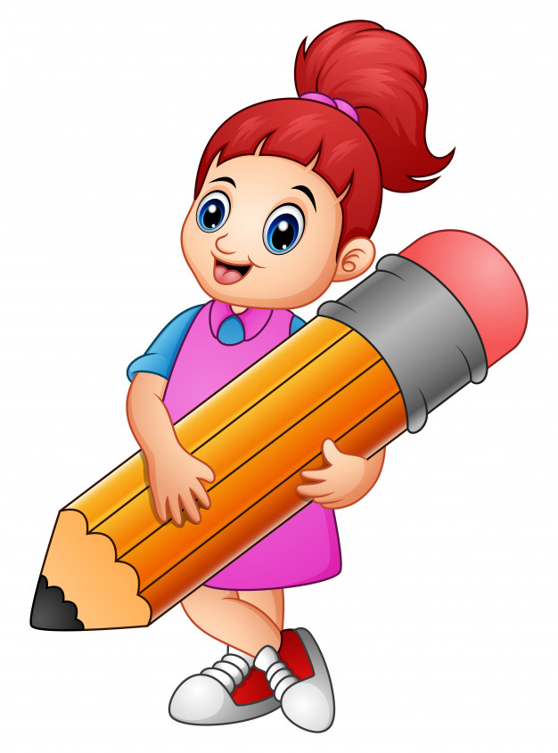
Наши девочки так ответили на вопросы анкеты:
у половины пеналы-книжки с жестким корпусом
у всех, кроме 2-х застежки молния
Больше всех пеналов с 1 отделением – 6 ответов
самое наибольшее – 11 отделений в пенале
В основном пеналы розового, бирюзового и
сиреневого цветов
Что в пенале важно для девочек?
Вместительность – 15 ответов
Чтобы занимал мало места в портфеле -11 ответов
Чтобы не мешал на парте – 10 ответов
Красота – 9 ответов.

Slide 7
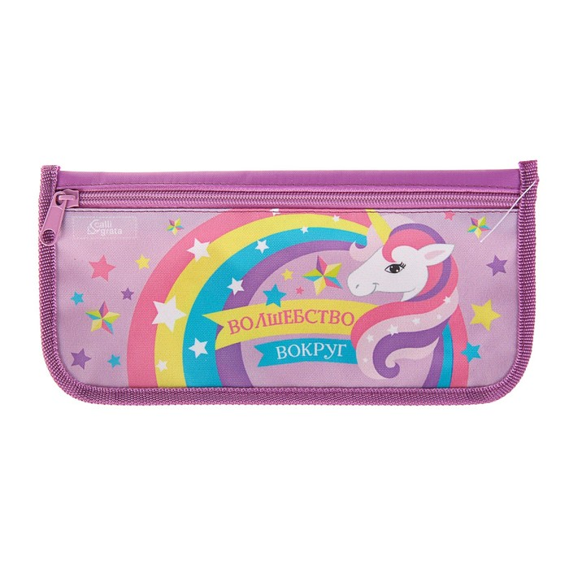

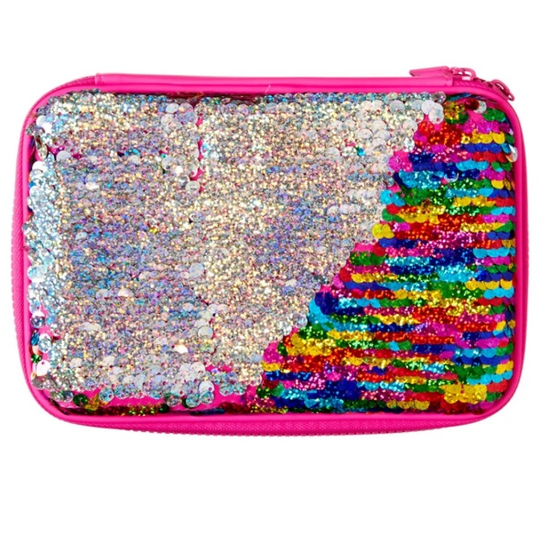
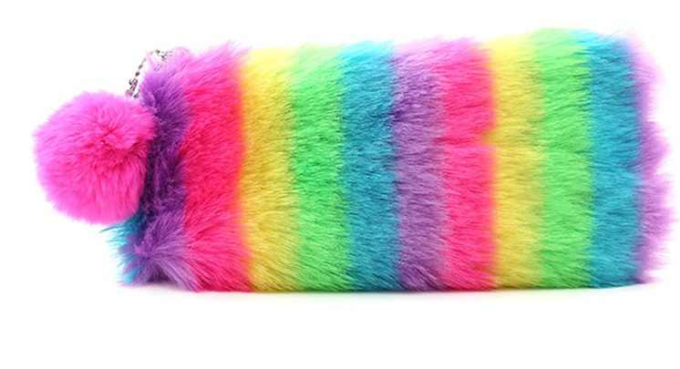
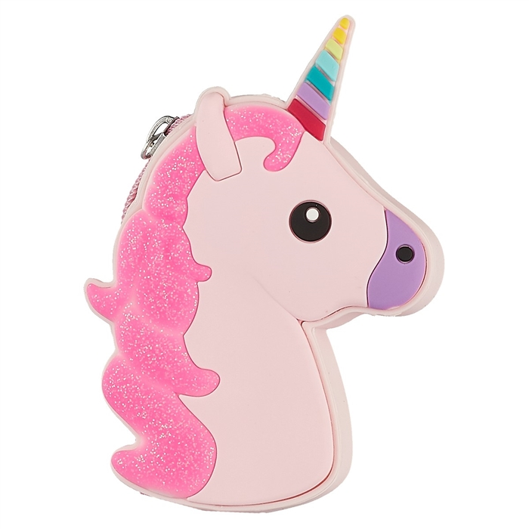
Пусть он будет красивый
Пусть будет в форме
единорога, бабочки,
лисички
Пусть в него все помещается
Будет аж 100 отделений!

Slide 8

Ответы на анкетирование мальчиков:
Большинство пеналов-книжек с жестким корпусом
1 футляр, 1 трансформер, 1-сова
По цвету в основном черные и синие
Максимальное количество отделений 21! и 13!
У трех мальчиков 1 отделение
3,4 отделения имеют по два мальчика
Что в пенале важно для мальчиков?
Вместительность – 8 ответов
Красота - 5 ответов
Чтобы занимал мало места в портфеле – 5 ответов
Чтобы не мешал на парте – 4 ответа.

Slide 9

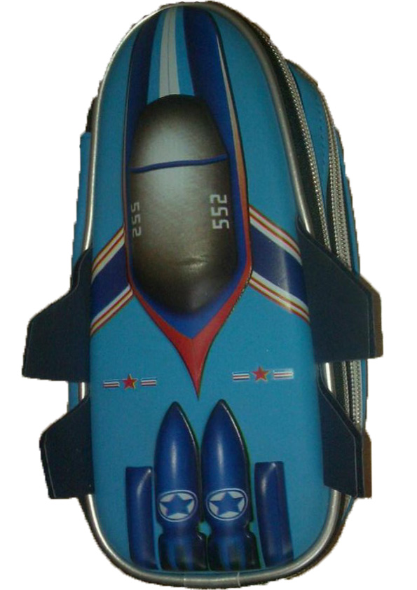
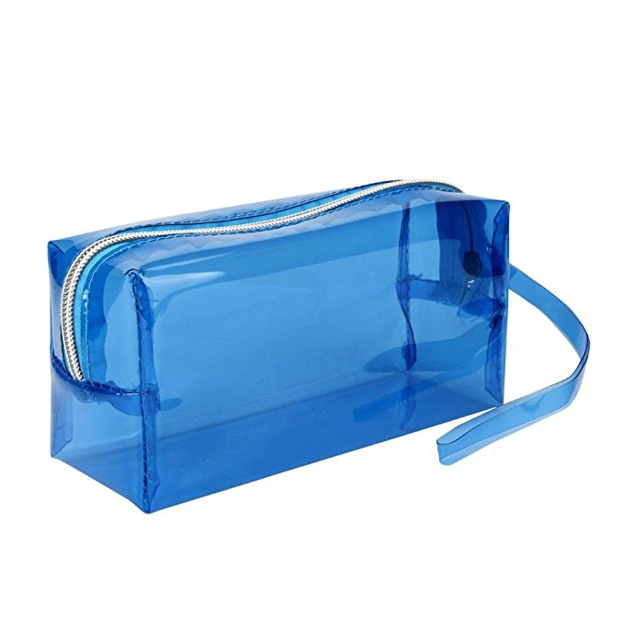
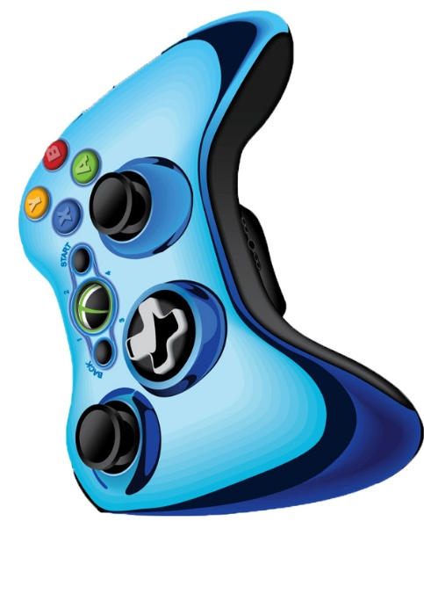

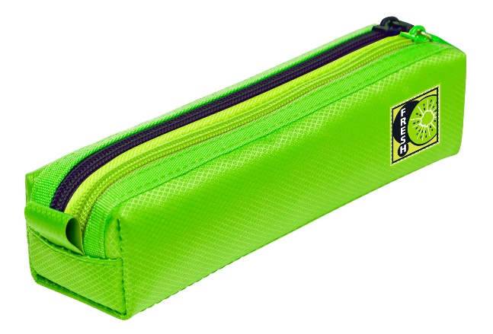
Прогресс
Модный и крутой
С застежкой-магнитом
Прозрачный
лаймовый
Пенал-ворон
магический
С золотом внутри

Slide 10

Выводы по исследованию:
Благодаря опросу я узнал, какие у ребят
в классе пеналы.
Какой пенал будущего они представляют
и о каком пенале мечтают сейчас.
Почитал в интернете о том, какие пеналы есть,
и какие лучше выбрать для школы.
У меня возникло
много новых вопросов
на эту тему, но это уже будет
мое новое исследование!

Slide 11

Давайте мечтать!
Мечтою делится!
И взрослому вдруг
Она пригодится.
А ваша мечта
Осуществится!

